Slide 1
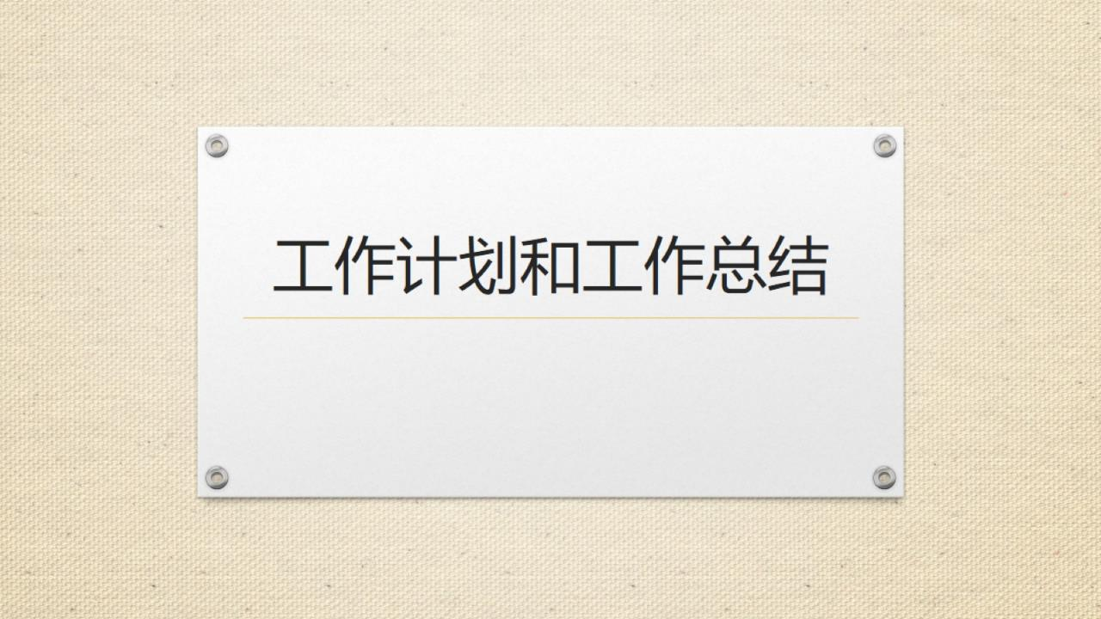
工作计划和工作总结

Slide 2
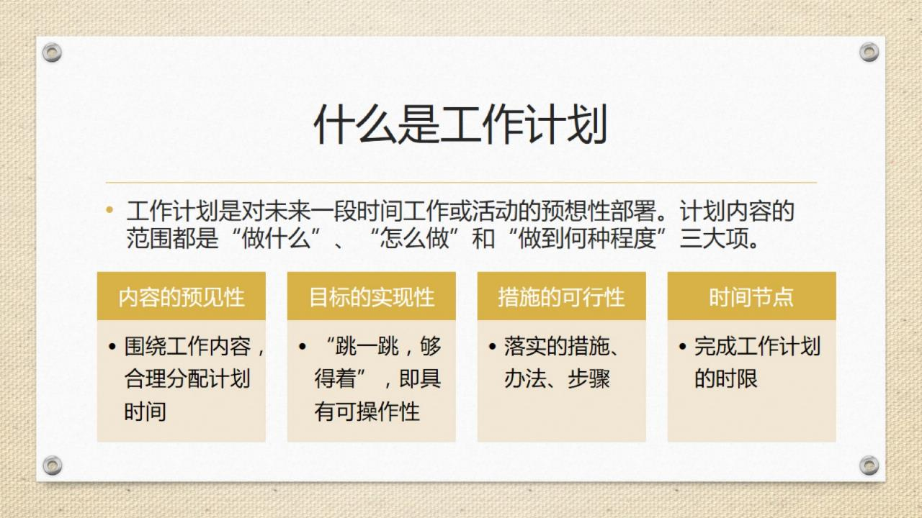
什么是工作计划

Slide 3
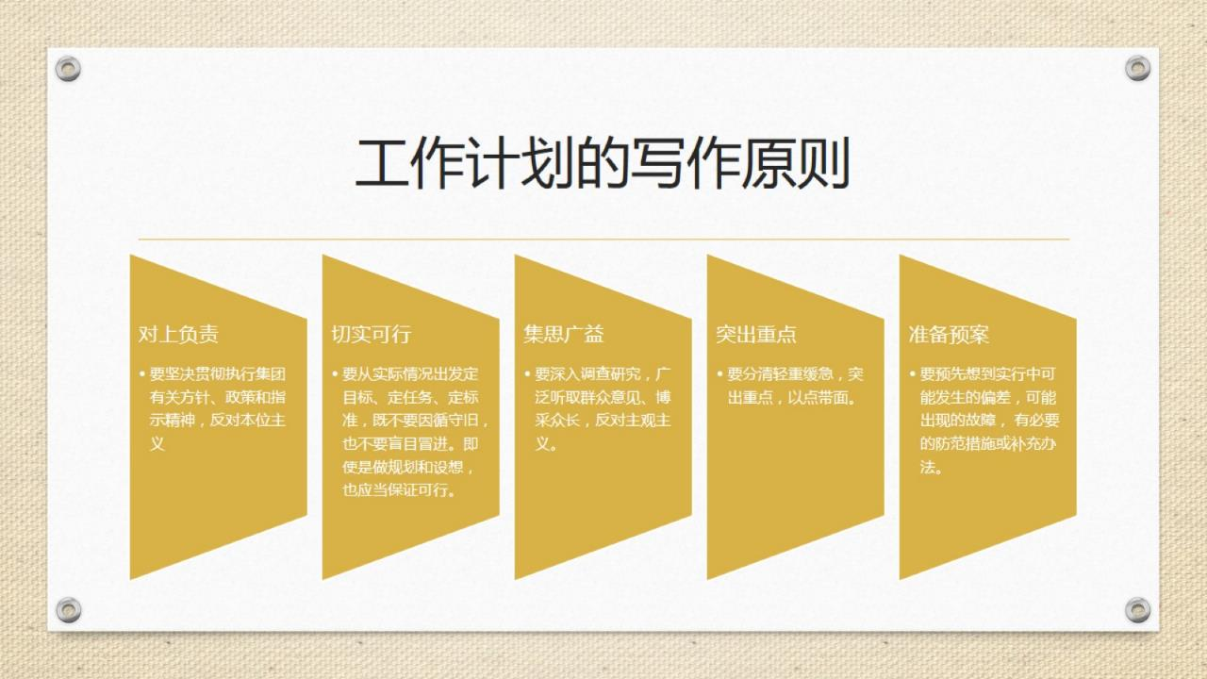
工作计划的写作原则

Slide 4
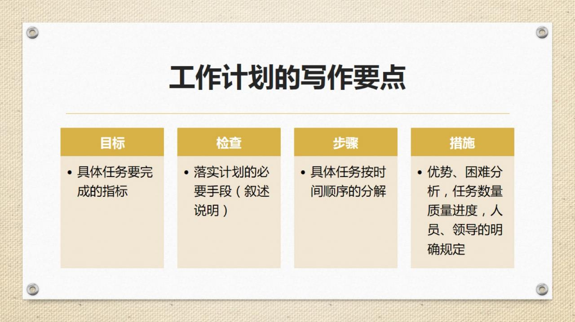
工作计划的写作要点

Slide 5
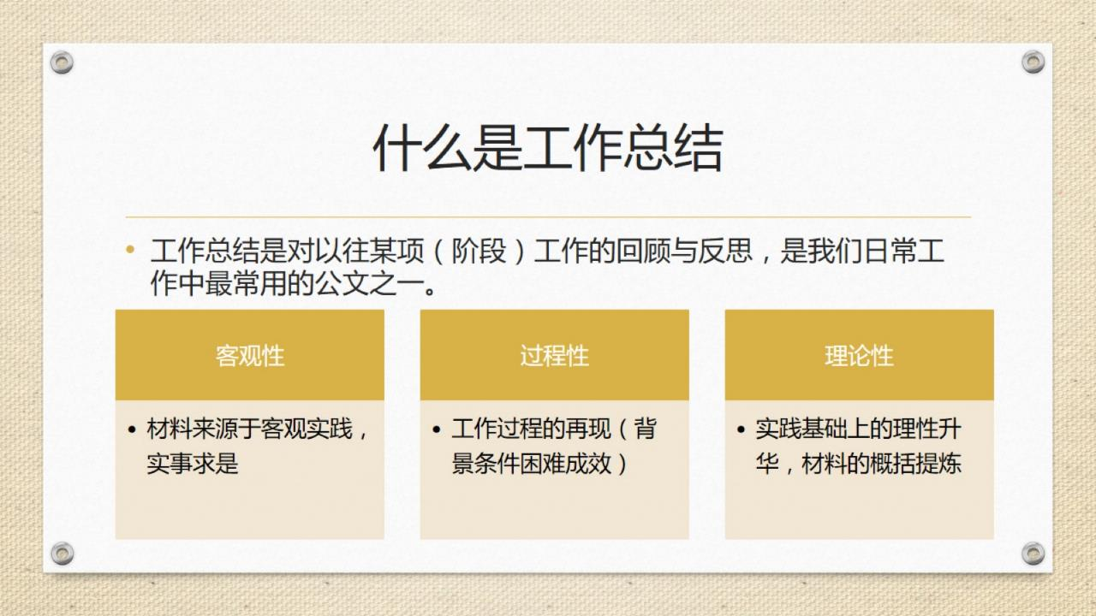
什么是工作总结

Slide 6
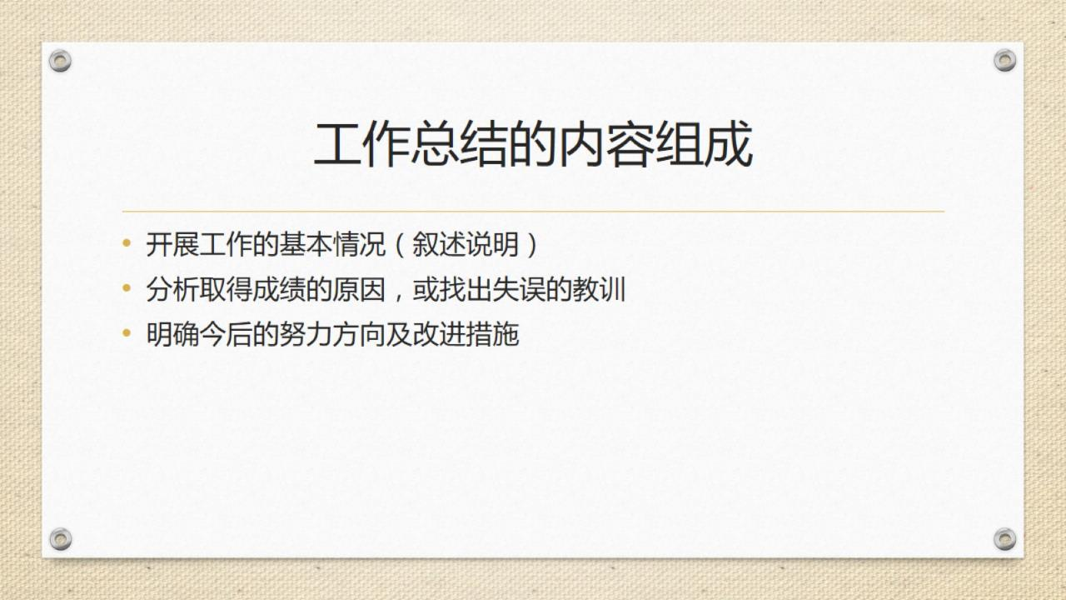
工作总结的内容组成

Slide 7
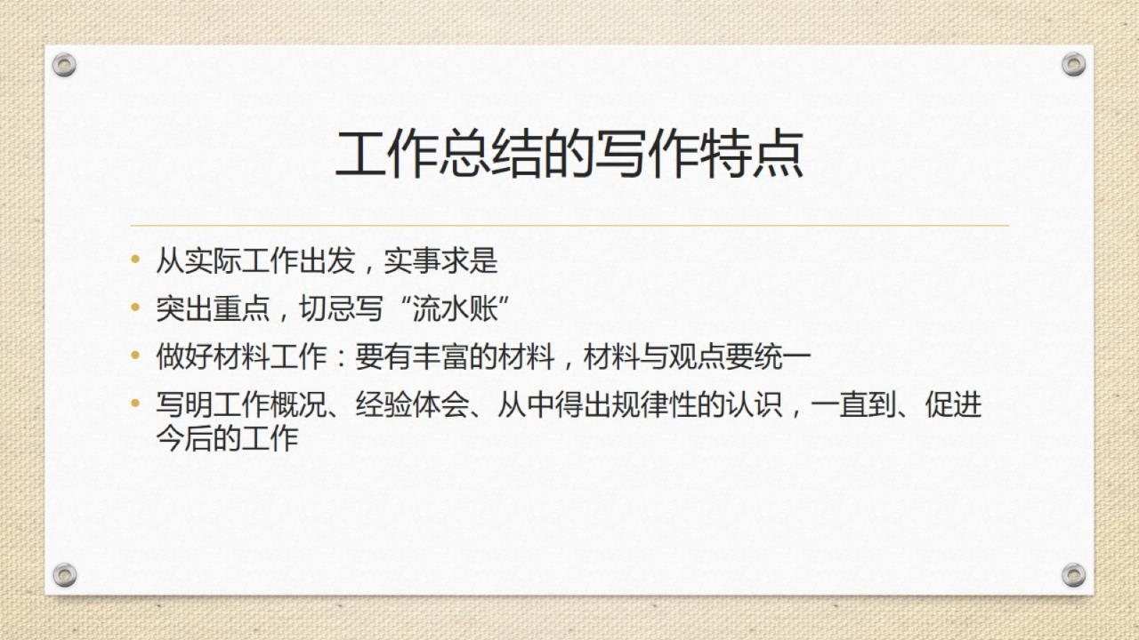
工作总结的写作特点

